Slide 1
3.6.2020.
4.C

Slide 2
HRVATSKI JEZIK
U prilogu je listić za ponavljanje.

Slide 3
MATEMATIKA
RIJEŠI ZADATKE U BILJEŽNICU.

Slide 6
LIKOVNA KULTURA

Slide 7
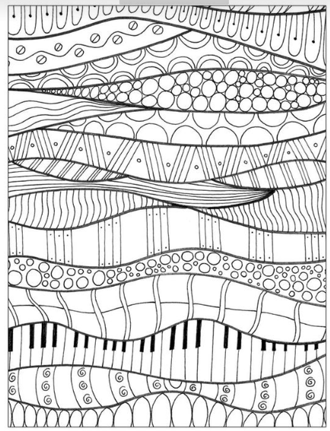

Slide 8
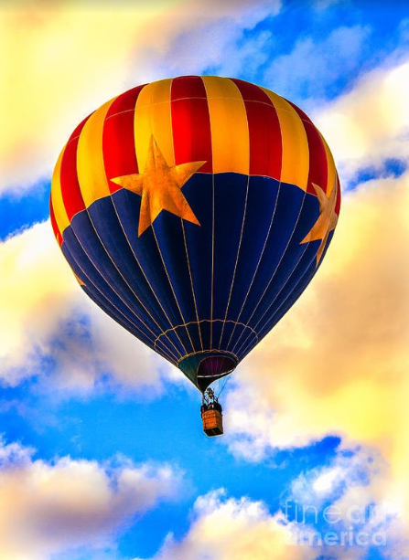

Slide 9
ISPRINTAJ SLIKU, ISPUNI PRAZAN PROSTOR CRTAMA. KORISTI FLOMASTERE.

Slide 10
TZK
JUST DANCE
NISMO DUGO PLESALI, POGLEDAJ VIDEO I PLEŠI.

Slide 11
DODATNA
Odaberi 3 književne vrste, ponovi, pročitaj, prepiši ili zalijepi sve o njima u bilježnicu iz hrvatskog jezika. Napravi u obliku umne mape.

